Slide 1
Kristályvizes sók
Készítette: Horváth Balázs

Slide 2

Mi egyáltalán a kristályvizes só?
A kristályvíz a kristályrácsba, a rácspontok közé meghatározott arányban beépülő víz.
Nagyon sok kristály tartalmaz vizet különböző mennyiségekben, legegyszerűbb példa a gipsz(CaSO₄·2H₂O).
A gipsz (CaSO₄·2H₂O) 100 °C fölött a kristályvíz nagy részét elveszti (CaSO₄·1/2H₂O), ez vízzel keverve néhány perc alatt visszaalakul gipsszé.
Ez a folyamat adja a gipsz formába öntésének alapját:

Slide 3
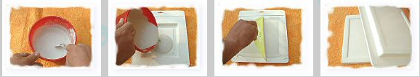
Gipsz formába öntése
2 CaSO₄. 1/2 H₂O + 3 H₂O -> 2 CaSO₄ .2 H₂O

Slide 4
1. feladat
53g vízmentes nátrium karbonáthoz 100 g vizet adunk. Elegendő-e ahhoz, hogy teljes egészében kristályvíztartalmú (Na2CO3*10 H2O) sóvá alakuljon a kiindulási só?

Slide 5
Megoldás 1(Írjuk fel az adatokat)
Na2 C O3 * 10 H2O Na2CO3 * 10 H2O
46g 12g 48g 180 g 106 g 180g
106 g

Slide 6
Megoldás2(keresztbe szorzás)
A fenti dián kiszámoltuk, hogy 1 mol Na2CO3 –hoz mennyi víz kell. Most számoljuk ki mennyi víz kell 53g hoz?
106g Na2CO3 180g víz
53g Na2CO3 x g víz
Kiszámítás: (53*180)/106= 90 g víz
Az eredmény tehát az, hogy a víz elegendő.

Slide 7

2. feladat
10,00g kristályos szódát annyi vízben oldunk hogy 100 cm3 oldatot kapjunk. Az oldat nátrium karbonátra nézve 3,57 tömeg %-os és a sűrűsége 1,038$\frac{g}{cm3}$ mi a kristályos szóda képlete?

Slide 8
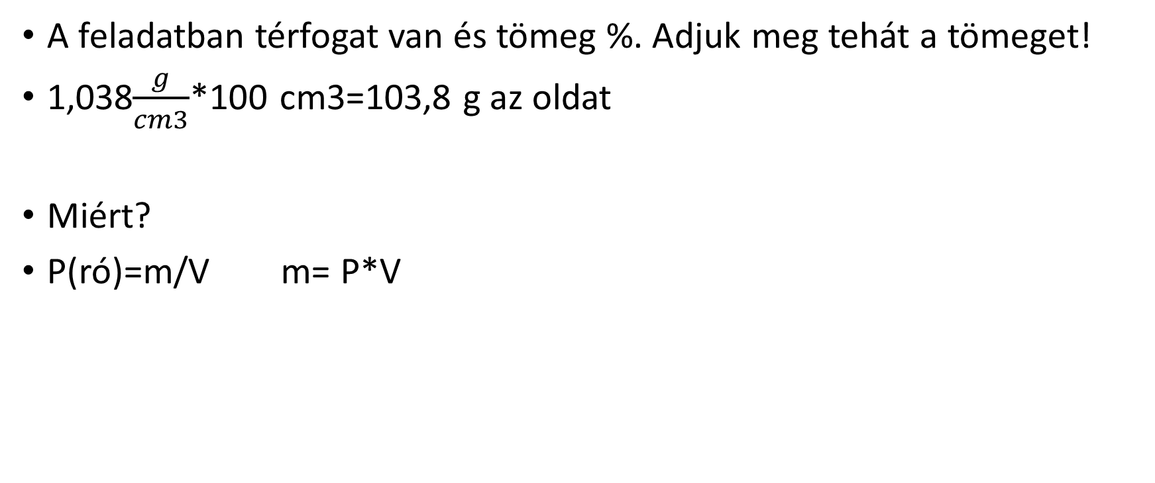
Megoldás1(oldat tömegének kiszámítása)
A feladatban térfogat van és tömeg %. Adjuk meg tehát a tömeget!
1,038$\frac{g}{cm3}$*100 cm3=103,8 g az oldat
Miért?
Ρ(ró)=m/V m= Ρ*V

Slide 9
Megoldás 2(oldott anyag kiszámítása)
Mivel megvan az oldatom tömege adjuk meg az oldott anyagot
103,8 g az oldat és ennek 3,57%-a az oldott anyag.
103,8*0,0357=kb 3,71 g az oldott anyag

Slide 10
Megoldás3(kristályvíz kiszámítása)
3,57 g Na2CO3 –m van és ehhez 10-3,71 vizet adok=6,29 g víz
Most jön a keresztbe szorzás:
3,57 g Na2CO3 6,29 g H2O
106 g(1 mol)Na2CO3 x gH2O
X=(106*6,29)/3,57=179,71g H2O kb 10 mol H2O
Na2CO3 * 10 H2O

